Slide 1

Duomenų saugojimas vartotojo pusėje
Aistė Župerkaitė
2021
JavaScript programavimo kalba

Slide 2
Šiandien išmoksite
JavaScript programavimo kalba
01
Kas yra Javascript Cookies
02
Kas yra Javascript Session Storage
03
Kas yra Javascript Local Storage

Slide 3
document.cookie
document.cookie
Kas yra tie Cookies?
Slapukai (angl. Cookies) – tai teksto failai, kurie yra išsaugoti naudotojo įrenginyje, lankantis interneto svetainėse. Pakartotinai lankantis interneto svetainėje, galima prieiti prie naudotojo įrenginyje esančių duomenų, kurie buvo surinkti naudojant slapukus.
Slapukai NĖRA:
skirti šnipinėti naudotojus, taip pat jie NELEIDŽIA stebėti visko, ką daro naudotojas,
kenksmingi kodai ar virusai,
susieti su nepageidaujamais pranešimais,
skirti stebėti Jūsų klaviatūros komandas (jie neišsaugo slaptažodžių),
skirti išskirtinai tik reklamai.

Slide 4
document.cookie
document.cookie
Cookies dažniausiai naudojami:
- įsiminti prisijungimų duomenis, prekių krepšelius, žaidimų rezultatus ir panašius duomenis, kurie reikalingi serveriui.
- suasmeninimui – kad rodomas turinys atitikų vartotojo pomėgius, paieškas ir pan.
- vartotojo elgesiui analizuoti.
Cookies yra seniausiai parašytas būdas duomenis saugoti vartotojo naršyklėje, tačiau jie taip pat keliauja ir į serverį.
Cookies saugomi duomenys gali užimti nedaug vietos (iki 4kb), o bendras slapukų kiekis yra limituojamas, bet kiekviena naršyklė leidžia skirtingą kiekį.
Cookies šiais laikais nėra pats patogiausias būdas vartotojo duomenims saugoti, kadangi kiekvieno HTTP request metu jie keliauja į serverį/iš serverio, gali sulėtinti tinklalapio veikimą.
Nueikite į bet kokį mėgiamą puslapį:
- Firefox > inspect – Storage - Cookies
- Chrome > inspect – Application – Cookies
Taip pat consolėje galite išloginti document.cookie

Slide 5
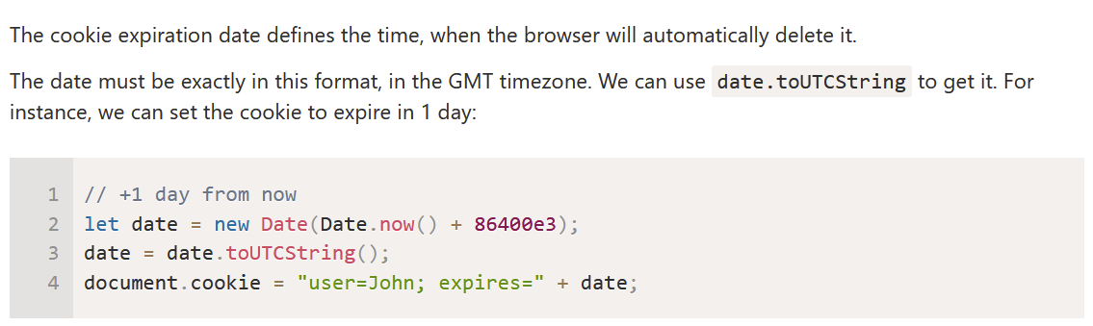
Kaip sukurti ir išsaugoti cookie?
document.cookie
Cookies yra saugomi "key=value" poromis, ir yra atskiriami kabliataškiu ( ; )
Mėgiamoje svetainėje sukurkite cookie su savo vardu:
document.cookie = "user=vardas"; // update only cookie named 'user' alert(document.cookie); // show all cookies
document.cookie neperrašo visų reikšmių. Jeigu tokio key neranda, tuomet tiesiog prideda naują įrašą. Jeigu atrado egzistuojantį key, tada tik ta reikšmė bus perrašyta.
Cookie galiojimas.
Pagal numatytuosius nustatymus (default), cookies yra ištrinami naršyklės,
kuomet jinai uždaroma - jeigu nėra nurodyta kitaip. Bet dažniausiai yra nurodoma
kiek laiko galioti. Pvz 1 dieną, 1 metus, 100 metų..
Galima nustatyti ir atgalinę galiojimo datą - tokiu būdu slapukas yra ištrinamas.

Slide 6

document.cookie
Practice Time
1. Susikurkite HTML formą su vienu input type color ir vienu mygtuku submit.
2. Susikurkite dar vieną mygtuką, pavadinimu Delete, už formos ribų. Pradinėje būsenoje jis turi būti nematomas.
3. Užduoties tikslas: užpildžius formą (pasirinkus spalvą) išsaugoti vartotojo pasirinkimą slapukuose.
4. Įvykus formos persikrovimui – jeigu cookie buvo surastas – pati forma pradingsta, o vartotojo ekrano fono spalva tampa jo pasirinkta spalva, bei atvaizduojamas mygtukas Delete.
5. Mygtukas Delete leidžia vartotojui ištrinti slapukus, todėl jį paspaudus puslapis vėl turėtų persikrauti ir rodyti pradinę būseną - t.y. formą su spalvos pasirinkimu. Taip pat turėtų būti ištrinti slapukai.

Slide 7
Naudinga dokumentacija
document.cookie
Javascript.info - https://javascript.info/cookie;
Mozilla Developers Network - https://developer.mozilla.org/en-US/docs/Web/API/Document/cookie;
W3Schools - https://www.w3schools.com/js/js_cookies.asp

Slide 8
Session Storage vs Local Storage
Internal Storage
LocalStorage ir SessionStorage yra objektai, kurie kaip ir Slapukai gali saugoti informaciją vartotojo pusėje.
Abu objektai taip pat yra saugomi key ir value poromis duomenų tipais string, tik kitaip nei slapukai (cookies).
Abu objektai turi tokius pačius metodus ir savybes:
setItem(key, value) – store key/value pair.
getItem(key) – get the value by key.
removeItem(key) – remove the key with its value.
clear() – delete everything.
key(index) – get the key on a given position.
length – the number of stored items.
SessionStorage egzistuoja tol, kol nėra uždaromas langas, naršyklė. Duomenys išsisaugo refresho metu, bet jeigu esame viename tinklapyje skirtinguose languose – bus dvi skirtingos sesijos, todėl sessionStorage yra naudojamas daug rečiau nei...
LocalStorage, nes jis egzistuoja visada, kol neištrinamas specialiai. Duomenys išsaugomi skirtinguose languose, jei naršoma tame pačiame tinklapyje. Duomenys gali likti išsaugoti ir po operacinės sistemos restart'o.

Slide 9
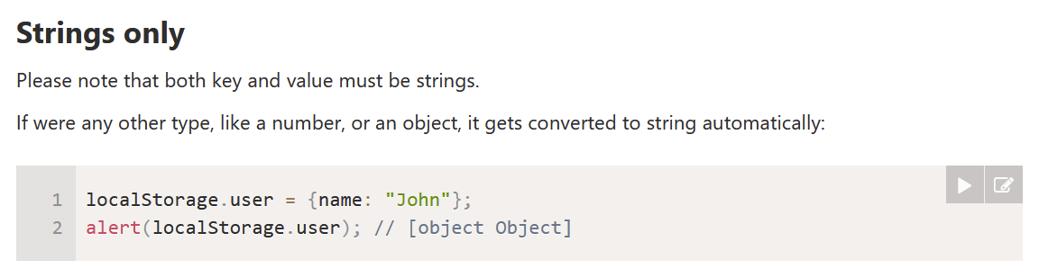
Duomenų saugojimas ir gavimas
Storage
Išbandykime:
localStorage.setItem('test', 1);
Uždarykite langą.
Atsidarykite tą patį adresą.
console.log(localStorage.getItem('test')
Tą patį atlikite su sessionStorage

Slide 10
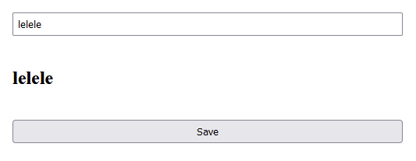
save to Local Storage
Practice Time
1. Sukuriame formą su vienu input type text, ir mygtuką Save.
2. JS apsirašome keyboard event, kad atleidus klaviatūros mygtuką iškarto
būtų atvaizduojamas vedamas tekstas ir nereiktų spausti Save.
3. Save mygtukui reikia apsirašyti atskirą event, kad visa informacija išsisaugotų
LocalStorage.

Slide 11
save to session Storage
Practice Time
1. Sukurkime situaciją, kuomet atėjus į puslapį atsiranda popup su prašymu sutikti su terminais ir sąlygomis (Agree to terms and conditions). Vietoj įprasto alert() naudokime confirm().
2. Jeigu vartotojas sutinka – sutikimas įdedamas į localStorage, pvz. consent: 'accepted';
3. Jeigu vartotojas nesutinka – niekas neįvyksta.
4. Uždarome langą ir atidarome iš naujo pasitikrinti.
5. Įsitikinus, kad veikia, localStorage pakeičiame sessionStorage.

Slide 12
Kitų duomenų tipų saugojimas su JSON
Storage
O jeigu noriu išsaugoti daugiau duomenų, pvz. visą objektą, ar masyvą?
Į pagalbą atkeliauja JSON.stringify() ir JSON.parse() metodai.
Daugiau apie JSON
Pvz.: const person = {
name: 'Amy',
age: 18,
email: 'test@test.lt'
}
const string = JSON.stringify(person)
console.log(string, typeof string)

Slide 13
Kitų duomenų tipų saugojimas su JSON
Storage
O jeigu noriu išsaugoti daugiau duomenų, pvz. visą objektą, ar masyvą?
Į pagalbą atkeliauja JSON.stringify() ir JSON.parse() metodai.
Daugiau apie JSON
Pakoreguokime prieš tai darytą užduotį su input tekstu:
Kiekvieną kartą paspaudus save, yra pridedamas vis naujas tekstas į tekstų masyvą, kuris saugojamas localStorage.
Save paspaudimo metu atvaizduojamas atsitiktinis įrašas iš localStorage išsaugotų tekstų.

Slide 14
Naudinga informacija
JavaScript programavimo kalba
JavaScript
https://developer.mozilla.org/en-US/docs/Web/JavaScript

